Slide 1
Народный бюджет
ТЕРРИТОРИАЛЬНОЕ УПРАВЛЕНИЕ «ЗАПАДНОЕ» 2025 год
«Ремонт водопроводной башни в д. Гаврино»

Slide 2
Проблемы, на решение которых направлен проект:
Большинство населения пользуется централизованным водопроводом и колонками, которые запитаны с водопроводной башни д. Гаврино. Водопроводная башня требует ремонта. Необходимо провести сварочные работы, так как водонапорная башня местами имеет протечки, провести монтаж инвентарных лесов, сделать врезку переливной трубы, ремонт и усиление конструкции башни.

Slide 3
Финансирование проекта, тыс. руб.

Slide 4
Результаты реализации проекта
Организация бесперебойного водоснабжения
Эффективность проекта несомненна
Улучшение качества питьевой воды

Slide 5
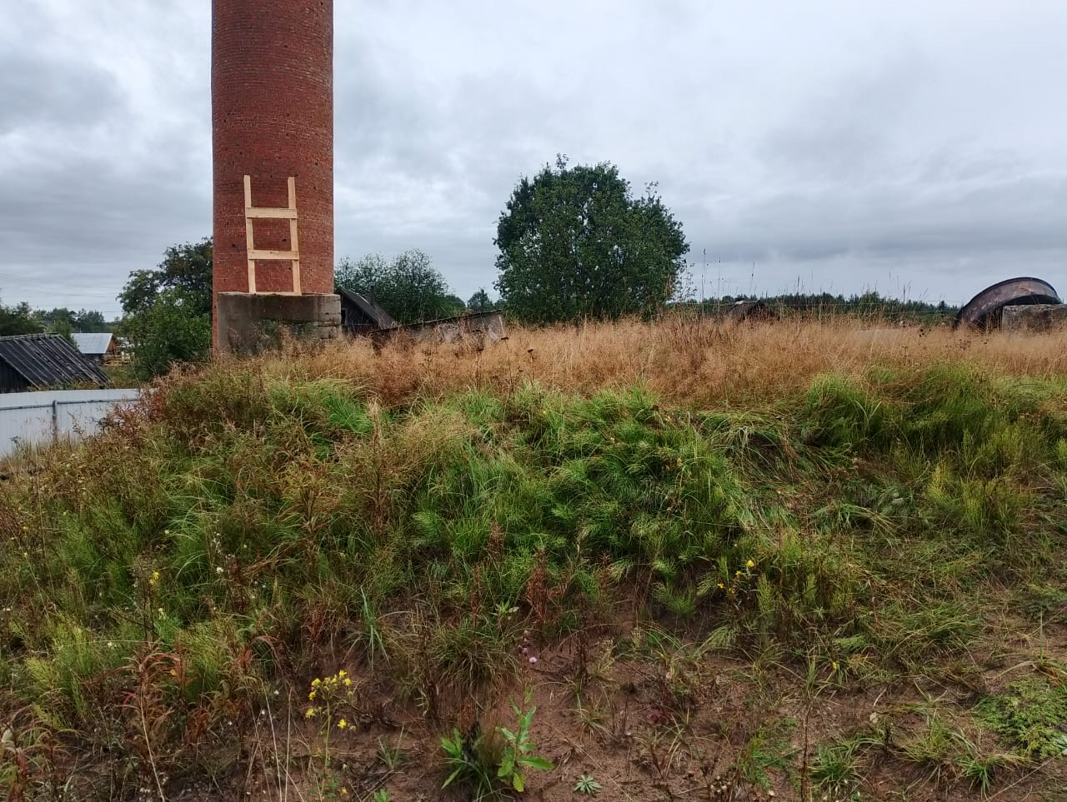
ФОТООТЧЕТ

